Slide 1

Střední odborná škola a Střední odborné učiliště, Vocelova 1338 Hradec Králové
Registrační číslo projektu: | CZ.1.07/1.5.00/34.0245
Číslo DUM: | VY_32_INOVACE_14_A_19
Tematická oblast: | Obslužné systémy v dopravě
Téma: | Systém ACTS výměnné nástavby
Autor: | Josef Imrich
Datum vytvoření: | Říjen 2012

Slide 2
Anotace
Materiál je určen pro 2. ročník studijního oboru Provoz a ekonomika dopravy, předmětu Manipulace s materiálem, inovuje výuku použitím multimediálních pomůcek – prezentace s názornými obrázky doplněných textem podporujícím výklad učitele.
Metodický pokyn
Materiál používá učitel při výkladu – pro větší názornost a atraktivnost výuky a zároveň jej mohou využívat žáci pro domácí přípravu na výuku.
Pro možnost plného využití materiálu je potřebné být připojen k internetu.

Slide 3
SYSTÉM ACTS,
VÝMĚNNÉ
NÁSTAVBY

Slide 4
Systém ACTS
ACTS = Abroll Container Transport Systém
systémově nový druh kombinované dopravy
relace silnice – železnice
Z ajišťuje komplexní logistické služby
(princip „home to home“)
použití v ČR:
přeprava koksu, šrotu (Ostravsko)
stavebnictví
sběrné suroviny

Slide 5
Technická základna systému
tvoří ji tři základní prvky:
Odvalovací unifikované kontejnery
s rámem systému ACTS
kontejnery ACTS
(uzavřené, otevřené, plošinové, nádržkové, plachtové, izotermické)
Automobilový nosič s manipulačním zařízením
pro přepravu i překládku kontejnerů ACTS
Plošinový železniční vůz
s otočnými rámy pro uložení kontejneru ACTS

Slide 6
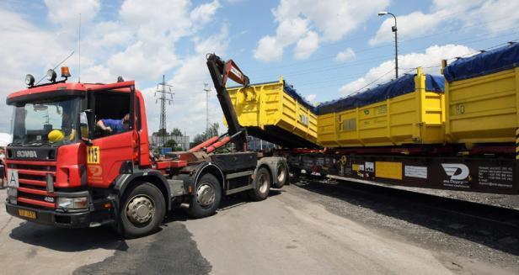
Zdroj: Petr Sznapka, ČTK

Slide 7
Výhody systému ACTS
manipulace bez dalšího manipulačních prostředků (vertikální překládka)
přímé překládání mezi železničním vozem a automobilovým nosičem
manipulace na libovolné místě (bez nutnosti terminálu)
vysoká produktivita práce a dopravního výkonu
kontabilita se zahraničními systémy
nezávislost na kolejové dopravě
široká škála kontejnerů
lze přepravovat různé druhy zboží

Slide 8
Výměnné nástavba
ložná jednotka
nižší pevnost i nosnost oproti kontejneru ISO
širší nebo delší než kontejnery ISO řady I.
určena pro přepravu na:
silničních vozech
železničních nákladních vozech
lodích (pouze specifický typ výměnné nástavby)
konstruovány pro snadné, rychlé a bezpečné upevnění na nákladní dopravní prostředky
typy výměnných nástaveb – Typ C, Typ B, Typ A

Slide 9
výhody:
oproti kontejneru 20´ větší ložní prostor
optimální využití maximální délky silniční soupravy (dle rozměrů)
vnitřní rozměry sladěny s paletami EUR 1200 x 800 mm
při použití speciálního zařízení zjednodušení manipulace (řídí ji pouze řidič)
možnost přepravy sběrného zboží
nevýhody:
nelze je stohovat
na železniční vůz max. dvě výměnné nástavby

Slide 10
Druhy výměnných nástaveb
dle kombinované dopravy:
uzavřené
nejčastější
nemají horní rohové prvky
otevřené
může být plachta
nádržkové
přeprava kapalin, plynů a tlakovaných suchých sypkých substrátů
dle přepravní hlediska:
valníkové, plošinové, izotermické, nádržkové, sila

Slide 11
Kontrolní úkoly a otázky:
Vysvětlete co znamená zkratka ACTS a o jaký systém se jedná.
Které tři prvky tvoří technickou základu systému? Stručně je charakterizujte.
Vysvětlete co to je výměnná nástavba, k čemu slouží a její typy.
Vyjmenujte alespoň čtyři výhody systému ACTS a tři výhody výměnné nástavby.

Slide 12
Použité zdroje
PERNICA, Petr. Logistika pro 21. století 2.díl. 1. vyd. Praha: Radix, 2005, ISBN 80-86031-59-4
http://www.ceskatelevize.cz/ct24/domaci/doprava/56190-v-paskove-se-rozsiri-zeleznicni-prekladiste/
Pokud není uvedeno jinak, použitý materiál je z vlastních zdrojů autora

